Slide 1
“Samostalno i neovisno življenje osoba oboljelih od Multiple Skleroze”
20. Sajam Zdravlja
Vinkovci, 16.04.2016

Slide 2
Društvo multiple skleroze Krapinsko – zagorske županije za cilj ima povećati kvalitetu života i ekonomsku aktivnost kako svojih članova, tako i ostalih osoba s invaliditetom i njihovih obitelji, što je interes koji dijeli s KZŽ, regionalnom samoupravom koja u svojoj nadležnosti ima dio potpora mjerama politike zapošljavanja, civilnog društva te posebice socijalnih pitanja, a koja zajedno s partnerima i ostalim dionicima sustavno izgrađuje i razvija modele kojima je za cilj povećanje zapošljivosti, razvoj socijalnih usluga, uključivost, integraciju te senzibilizaciju cjelokupne javnosti za navedene probleme ciljne skupine.

Slide 3
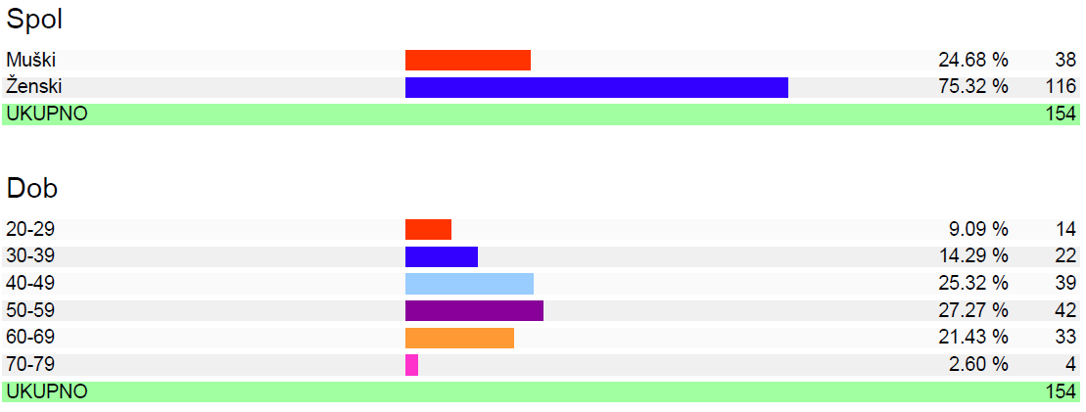
Društvo okuplja članove i članice na čitavom području KZŽ
Društvo ima 18 zaposlenih osoba

Slide 4
Program: Samostalnost i neovisno življenje naš je cilj
Financira: Ministarstvo socijalne politike i mladih
Sufinancira: Krapinsko – zagorska županija
Ministarstvo zdravlja
Partnerstvo: Hrvatski zavod za zapošljavanje i KZŽ
Svrha programa:
Poboljšanje kvalitete života osoba oboljelih od multiple skleroze, upoznavanje sa njihovim pravima i kroz njihovu veću uključenost u život lokalne zajednice povećanje samopouzdanja, te prevladavanje straha od bolesti i šoka nakon dijagnosticiranja iste.
Održavanje pokretljivosti i odgađanje invalidnosti, s ciljem očuvanja postojećeg stanja i sprječavanja daljnje progresije bolesti, kroz unapređenje usluge koje se pružaju kroz razne institucije, ostvarenje brže, kvalitetnije i dostupnije usluge za OSI, te prevencija institucionalizacije.

Slide 5
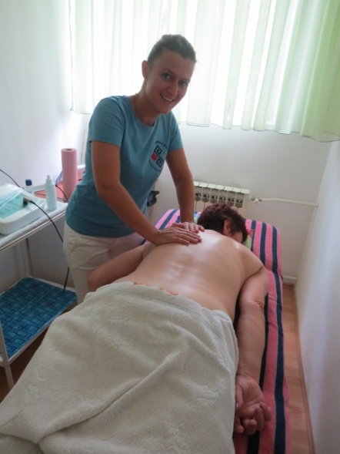
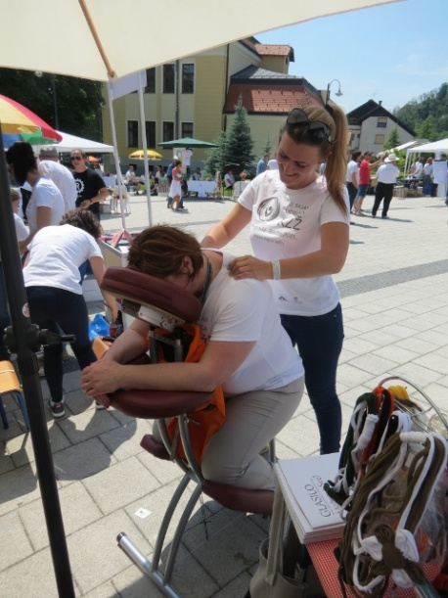
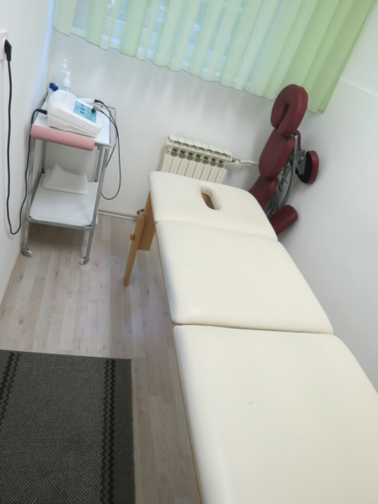
Masaže, vježbe, terapija ultrazvuka po Seltzeru, te TENS uređaj
Zaposlena fizioterapeutkinja na puno radno vrijeme
Radno vrijeme od 7:00 do 15:00 (prema potrebama i popodne)
Uređena prostorija i opremljena potrebnim aparatima
Svrha: Održavati kvalitetu života osoba oboljelih od Multiple Skleroze s područja KZŽ kroz terapije, masaže, vježbe i savjetovanje o ortopedskim pomagalima

Slide 6
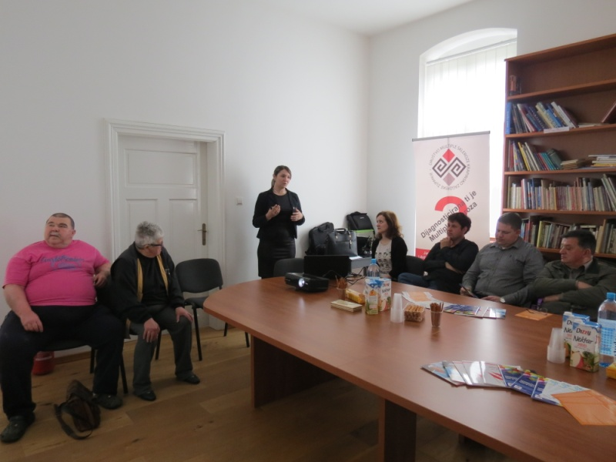
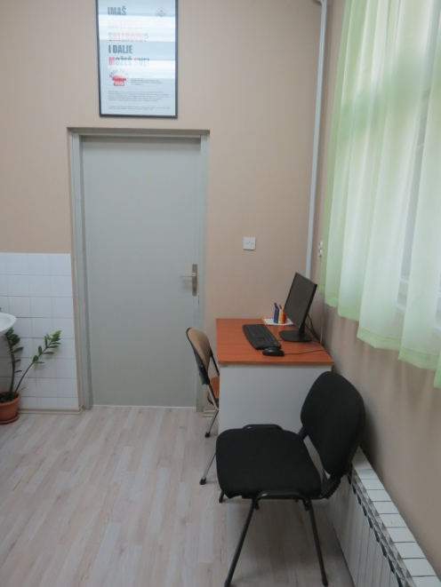
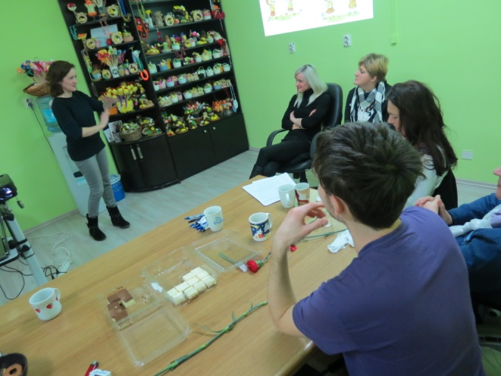
Psihološke radionice
Zaposlena psihologica na pola radnog vremena
Radno vrijeme od 08:00 do 12:00 sati
Uređena prostorija za rad psihologice za individualna savjetovanja
Svrha: podržati i osnažiti osobe oboljele od multiple skleroze kroz psihosocijalnu podršku

Slide 7
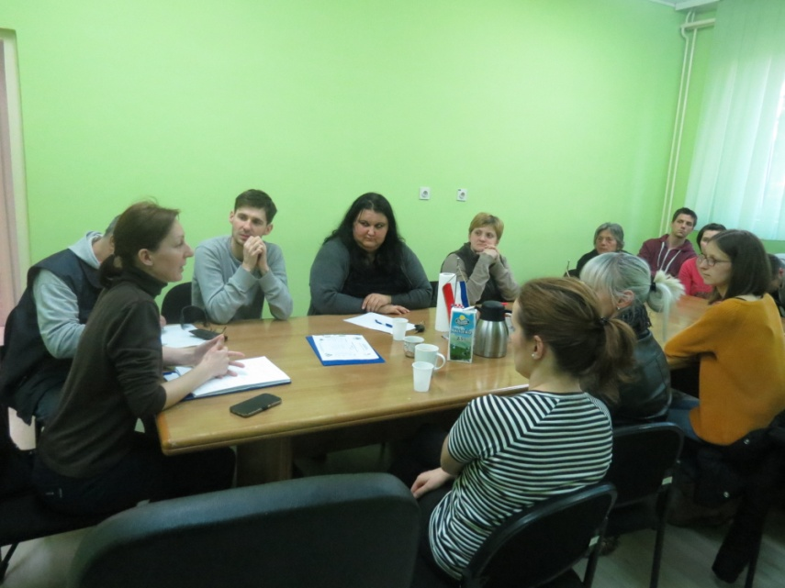
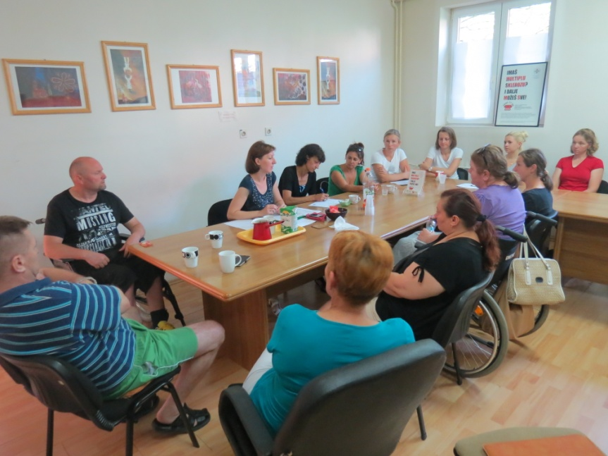
Savjetovalište sa socijalnom radnicom
Svaki drugi mjesec grupna savjetovališta o pravima iz socijalne skrbi
Unaprijed dogovorena tema prema potrebama članova i članica
Individualna savjetovanja putem Skype programa i telefonom
Svrha: upućivanje članova i članica u ostvarivanje njihova prava

Slide 8
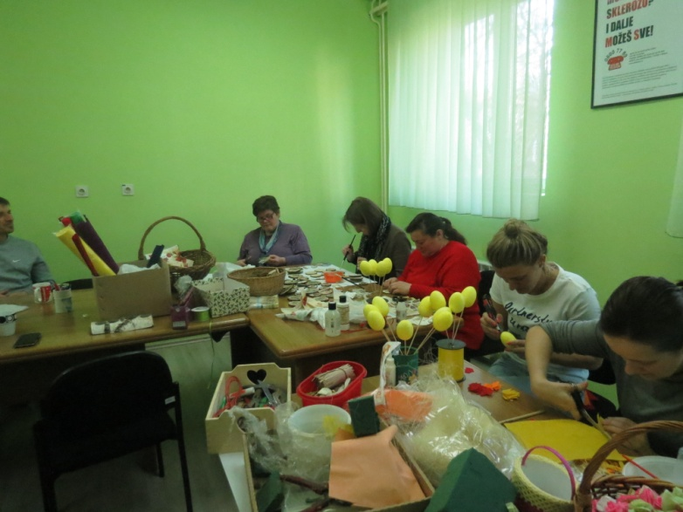
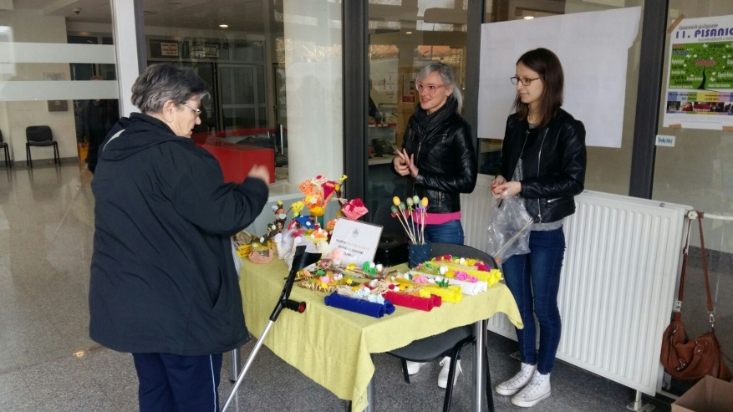
Kreativne radionice
Održavanje radionica jednom mjesečno
Održavanje humanitarnih prodaja u kojem sudjeluju volonteri - upoznati javnost o važnosti i potrebom za volonterima i tako poticati sve osobe zainteresirane za volontiranje da se same jave i pruže svoju pomoć.
Svrha: potaknuti kvalitetno korištenje slobodnog vremena OSI, te poticati na bolju uspostavu kontakata s ostalim oboljelim, kako bi razmijenili informacije i dobili potrebna saznanja

Slide 9
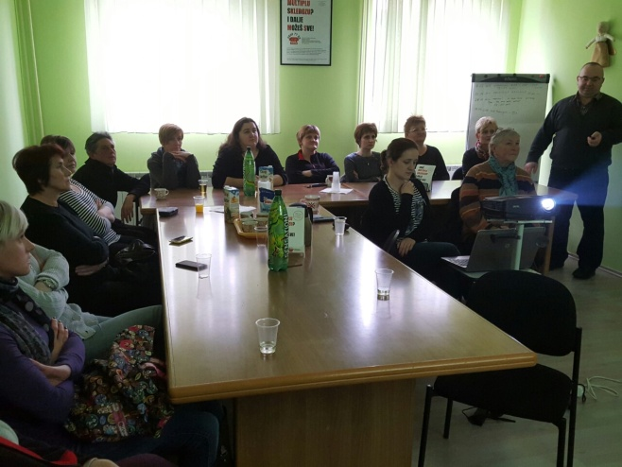
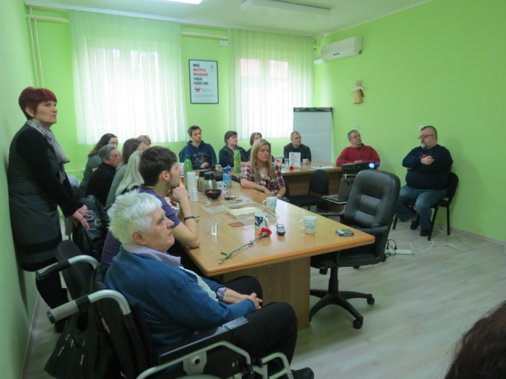
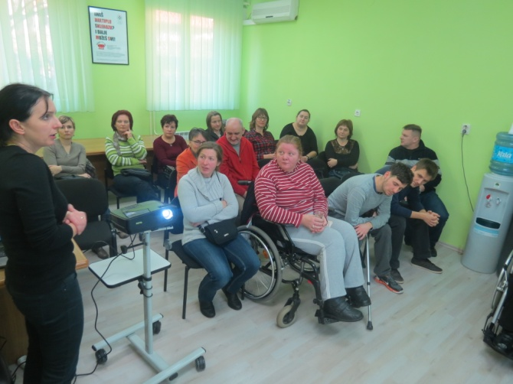
Predavanja i radionice neurologa, ginekologa i urologa
Predavanja tijekom godine prema interesu članova i članica
Teme određuju sami korisnici prema ispunjenim anketama
Svrha: educirati osobe oboljele od MS-a o samoj bolesti i osposobiti ih za zauzimanje aktivnog stava u liječenju, o korištenju pomagala za inkontinenciju, te vježbama sjedalnih mišića važnih kod uroloških problema, te poticati ih na zasnivanje obitelji

Slide 10
Radionice u organizaciji HZZ-a za osobe oboljele od MS-a
Održavanje radionica na teme: „Kako tražiti posao“ i “Kako povećati šanse za zaposlenje” za nezaposlene osobe s invaliditetom
Provedba selekcijskog postupka za radno mjesto male domaćice - jedna motivacijska radionica za nezaposlene osobe s ciljem njihove senzibilizacije i motivacije za poslove male domaćice, te edukativna radionica za radno mjesto male domaćice gdje su se odabrane osobe detaljnije upoznale sa zahtjevima tog radnog mjesta, zaposlena jedna mala domaćica koja je raspoređena kod tri osobe oboljele od multiple skleroze
Svrha: senzibilizirati i motivitarati osobe iz ciljne skupine teže zapošljivih osoba za obavljanje poslova male domaćice

Slide 11
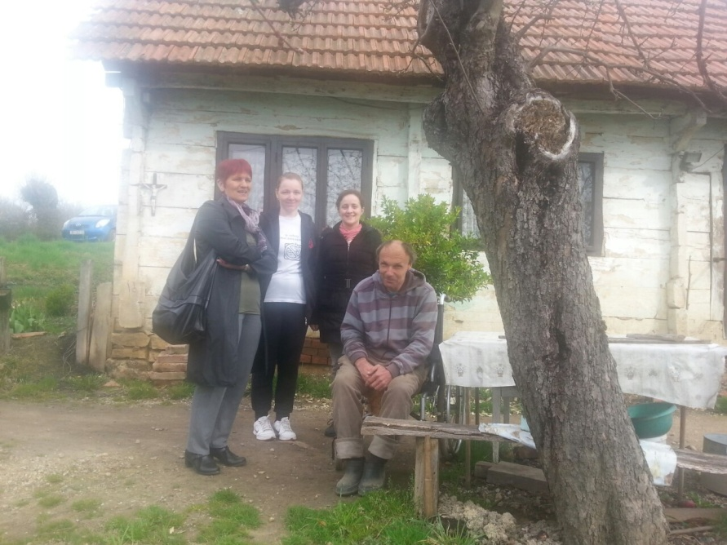
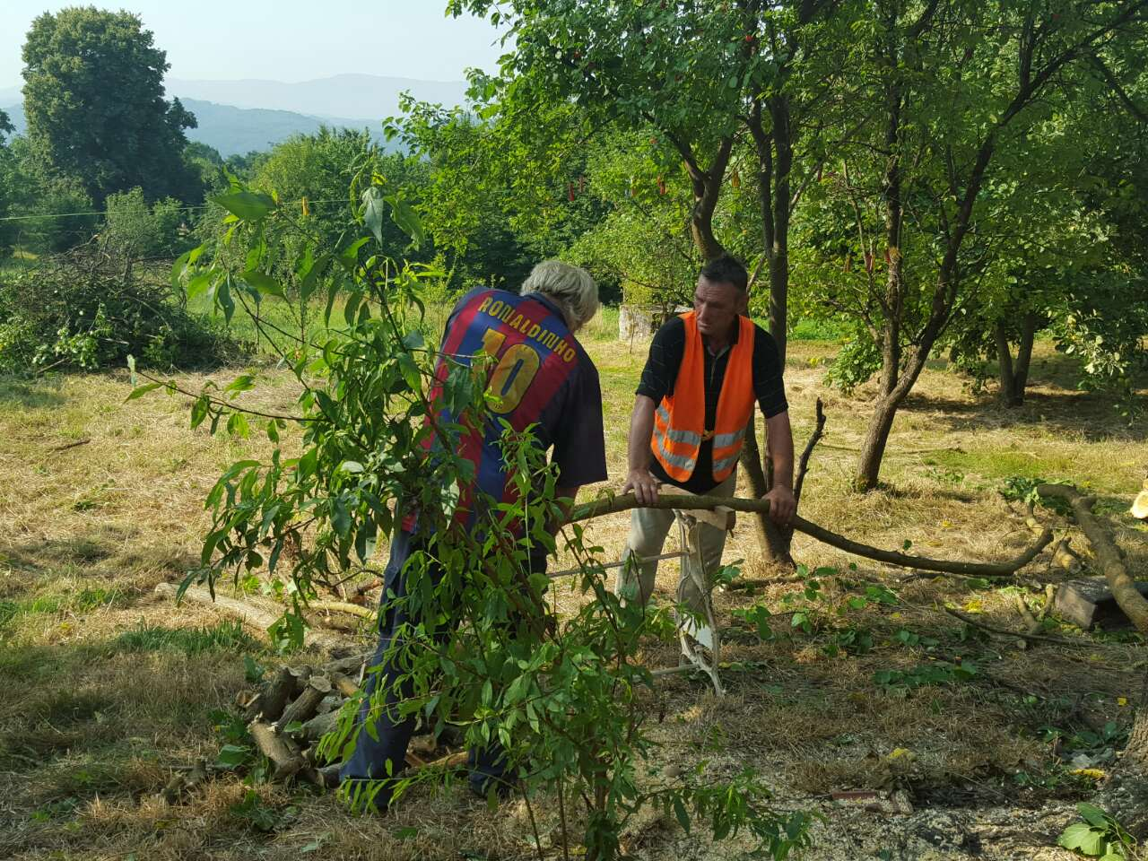
Poslovi male domaćice:
priprema obroka, nabava osnovnih namirnica, čišćenje stambenog prostora, čišćenje prozora, skidanje i pranje zavjesa, presvlačenje posteljine, peglanje odjeće, održavanje okućnice, te prema potrebama i pomoć korisniku
Svrha: rasteretiti članove i članice obitelji oboljelih i unaprijediti odnose unutar same obitelji

Slide 12
Društvo Multiple Skleroze
Krapinsko – zagorske županije
Trg Dragutina Domjanića 6, Zabok
Tel./Fax. 049 221 973
E-mail: dms_krapina@sdmsh.hr
Web: www.dmskzz.hr
Facebook: Društvo multiple skleroze KZŽ

Slide 13
Hvala na pažnji!
Svjetlana Pripeljaš, tajnica Društva

